Slide 1
메뉴 구조도

Slide 2
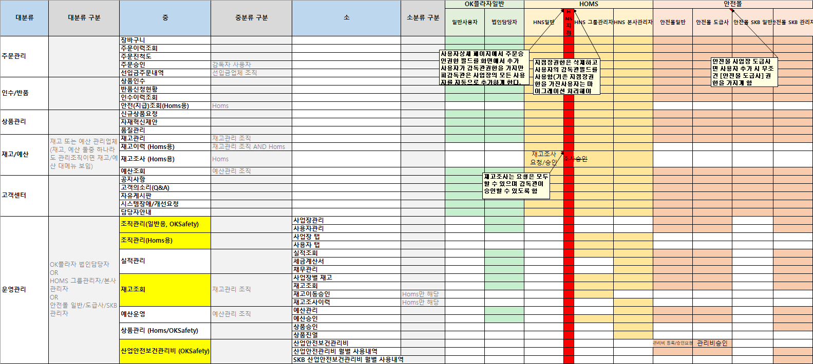
 | Path | Page Title | Description | Author | Paging
 |  |  | 권한별 메뉴 |  | 2 | /
OK플라자통합_권한메뉴구조.xlsx 참조

Slide 3

 | Path | Page Title | Description | Author | Paging
 |  | OK플라자(구매사) | 메뉴구조도(일반사용자) |  | 3 | /
OK플라자(구매사) 메뉴 구조도
일반사용자
GNB
내정보(수정) | 로그아웃 | 조직이동 | 사업장 상태
상품카테고리
주문 관리
인수/반품
상품 관리
재고/예산
고객 센터
공통자재
전기/통신
소방/방재
토목
건축
비품/관리
제조 원재료
건설
전기차 충전
MRO
안전(OK플라자)
OKSafety
장바구니
주문이력조회
주문진척도
주문승인
선입금주문내역
상품인수
반품신청/현황
인수이력조회
상품소싱요청
자재혁신제안
품질관리
재고관리
예산조회
공지사항
고객의소리(QnA)
자유게시판
시스템장애/개선요청
담당자 안내
매뉴얼

Slide 4
 | Path | Page Title | Description | Author | Paging
 |  | OK플라자(구매사) | 메뉴구조도(법인담당자) |  | 4 | /
OK플라자(구매사) 메뉴 구조도
법인담당자
GNB
내정보(수정) | 로그아웃 | 조직이동 | 사업장 상태
상품카테고리
주문 관리
인수/반품
상품 관리
재고/예산
고객 센터
운영 관리
공통자재
전기/통신
소방/방재
토목
건축
비품/관리
제조 원재료
건설
전기차 충전
MRO
안전(OK플라자)
OKSafety
장바구니
주문이력조회
주문진척도
주문승인
선입금주문내역
상품인수
반품신청/현황
인수이력조회
상품소싱요청
자재혁신제안
품질관리
재고관리
예산조회
공지사항
고객의소리(QnA)
자유게시판
시스템장애/개선요청
담당자 안내
매뉴얼
조직 관리
사업장 관리
사용자 관리
실적 관리
실적조회
세금계산서
채무관리
재고 조회
사업장별 재고
재고 조회
예산 운영
예산관리
예산승인

Slide 5
 | Path | Page Title | Description | Author | Paging
 |  | 홈앤서비스 | 메뉴구조도(HNS일반) |  | 5 | /
홈앤서비스 메뉴 구조도
HNS일반
GNB
내정보(수정) | 로그아웃
상품카테고리
주문 관리
인수/반품
상품 관리
재고/예산
고객 센터
AI 로봇클린
[ADT캡스]
케이블(개통)
전기차충전기 자재
FTTH부대자재
HFC부대자재
UTP부대자재
CCTV부대자재
ONU부대자재
랙/단자함
작업소모품
작업공구
작업공구 (Biz)
안전용품
무선자재
장바구니
주문이력조회
주문진척도
주문승인
선입금주문내역
상품인수
반품신청/현황
인수이력조회
안전(지급)조회
상품소싱요청
자재혁신제안
품질관리
재고관리
재고이력
재고조사
예산조회
공지사항
고객의소리(QnA)
자유게시판
시스템장애/개선요청
담당자 안내
매뉴얼

Slide 6
 | Path | Page Title | Description | Author | Paging
 |  | 홈앤서비스 | 메뉴구조도(HNS그룹관리자) |  | 6 | /
홈앤서비스 메뉴 구조도
HNS그룹관리자
GNB
내정보(수정) | 로그아웃
상품카테고리
주문 관리
인수/반품
상품 관리
재고/예산
고객 센터
운영 관리
AI 로봇클린
[ADT캡스]
케이블(개통)
전기차충전기 자재
FTTH부대자재
HFC부대자재
UTP부대자재
CCTV부대자재
ONU부대자재
랙/단자함
작업소모품
작업공구
작업공구 (Biz)
안전용품
무선자재
장바구니
주문이력조회
주문진척도
주문승인
선입금주문내역
상품인수
반품신청/현황
인수이력조회
안전(지급)조회
상품소싱요청
자재혁신제안
품질관리
재고관리
재고이력
재고조사
예산조회
공지사항
고객의소리(QnA)
자유게시판
시스템장애/개선요청
담당자 안내
매뉴얼
조직관리 (사업자/사용자 탭)
실적 관리
실적조회
재고 조회
사업장별 재고
재고조회
재고이동승인
예산운영
예산승인

Slide 7
 | Path | Page Title | Description | Author | Paging
 |  | 홈앤서비스 | 메뉴구조도(HNS본사관리자) |  | 7 | /
홈앤서비스 메뉴 구조도
HNS본사관리자
GNB
내정보(수정) | 로그아웃
상품카테고리
주문 관리
인수/반품
상품 관리
재고/예산
고객 센터
운영 관리
AI 로봇클린
[ADT캡스]
케이블(개통)
전기차충전기 자재
FTTH부대자재
HFC부대자재
UTP부대자재
CCTV부대자재
ONU부대자재
랙/단자함
작업소모품
작업공구
작업공구 (Biz)
안전용품
무선자재
장바구니
주문이력조회
주문진척도
주문승인
선입금주문내역
상품인수
반품신청/현황
인수이력조회
안전(지급)조회
상품소싱요청
자재혁신제안
품질관리
재고관리
재고이력
재고조사
예산조회
공지사항
고객의소리(QnA)
자유게시판
시스템장애/개선요청
담당자 안내
매뉴얼
조직관리 (사업자/사용자 탭)
실적 관리
실적조회
세금계산서
채무관리
재고 조회
사업장별 재고
재고조회
재고조사승인
예산운영
예산관리
예산승인
상품관리
상품승인
상품진열

Slide 8
 | Path | Page Title | Description | Author | Paging
 |  | OKSafety | 메뉴구조도(안전몰 일반/도급사) |  | 8 | /
OKSafety 메뉴 구조도
안전몰 일반/도급사
GNB
내정보(수정) | 로그아웃 | 조직이동 | 사업장 상태
상품카테고리
주문 관리
인수/반품
상품 관리
재고/예산
고객 센터
운영 관리
공통자재
전기/통신
소방/방재
토목
건축
비품/관리
제조 원재료
건설
전기차 충전
MRO
안전(OK플라자)
OKSafety
장바구니
주문이력조회
주문진척도
주문승인
선입금주문내역
상품인수
반품신청/현황
인수이력조회
상품소싱요청
자재혁신제안
품질관리
재고관리
예산조회
공지사항
고객의소리(QnA)
자유게시판
시스템장애/개선요청
담당자 안내
매뉴얼
조직 관리
사업장 관리
사용자 관리
실적 관리
실적조회
세금계산서
채무관리
재고조회
사업장별 재고
재고 조회
예산운영
예산관리
예산승인
산업안전보건관리비
산업안전보건관리비
산업안전관리비 월별 사용내역

Slide 9
 | Path | Page Title | Description | Author | Paging
 |  | OKSafety | 메뉴구조도(안전몰 SKB 일반) |  | 9 | /
OKSafety 메뉴 구조도
안전몰 SKB 일반
GNB
내정보(수정) | 로그아웃 | 조직이동 | 사업장 상태
상품카테고리
주문 관리
인수/반품
상품 관리
재고/예산
고객 센터
공통자재
전기/통신
소방/방재
토목
건축
비품/관리
제조 원재료
건설
전기차 충전
MRO
안전(OK플라자)
OKSafety
장바구니
주문이력조회
주문진척도
주문승인
선입금주문내역
상품인수
반품신청/현황
인수이력조회
상품소싱요청
자재혁신제안
품질관리
재고관리
예산조회
공지사항
고객의소리(QnA)
자유게시판
시스템장애/개선요청
담당자 안내
매뉴얼

Slide 10
 | Path | Page Title | Description | Author | Paging
 |  | OKSafety | 메뉴구조도(안전몰 SKB 관리자) |  | 10 | /
OKSafety 메뉴 구조도
안전몰 SKB 관리자
GNB
내정보(수정) | 로그아웃 | 조직이동 | 사업장 상태
상품카테고리
주문 관리
인수/반품
상품 관리
재고/예산
고객 센터
운영 관리
공통자재
전기/통신
소방/방재
토목
건축
비품/관리
제조 원재료
건설
전기차 충전
MRO
안전(OK플라자)
OKSafety
장바구니
주문이력조회
주문진척도
주문승인
선입금주문내역
상품인수
반품신청/현황
인수이력조회
상품소싱요청
자재혁신제안
품질관리
재고관리
예산조회
공지사항
고객의소리(QnA)
자유게시판
시스템장애/개선요청
담당자 안내
매뉴얼
조직 관리
사업장 관리
사용자 관리
실적 관리
실적조회
세금계산서
채무관리
재고조회
사업장별 재고
재고 조회
예산운영
예산관리
예산승인
상품관리
상품승인
상품진열
산업안전보건관리비
산업안전관리비 월별 사용내역
SKB산업안전보건관리비 월별 사용내역

Slide 11
 | Path | Page Title | Description | Author | Paging
 |  | 공급사 | 메뉴구조도 |  | 11 | /
공급사 메뉴 구조도
GNB
내정보(수정) | 로그아웃 | 조직이동
주문/배송
인수/반품
정산관리
상품관리
고객 센터
주문접수
배송처리
주문이력조회
주문진척도
주문내역서 출력
역주문
통합물류센터
주문인수대기
반품신청/현황
인수이력
세금계산서 확인
채권관리
상품관리
재고관리
상품변경요청조회
전자입찰
자재혁신제안 현황
자재혁신제안 공고
공지사항
고객의소리(QnA)
자유게시판
시스템장애/개선요청
담당자안내
매뉴얼

Slide 12
 | Path | Page Title | Description | Author | Paging
 |  | 운영사메뉴 1 | 메뉴구조도 |  | 12 | /
운영사 메뉴1 구조도
GNB
대시보드
주문 관리
고객 관리
팬타온
승인 관리
상품 관리
품질 관리
공지사항
채권현황
고객 VOC 현황
고객사 현황
상품 현황
자재혁신제안 현황
승인요청 현황
주문 관리
주문관리
수동주문처리
선입금/여신초과 주문처리
주문단가수정
배송 관리
주문접수
배송처리
주문 진척도
인수/반품관리
인수확인
인수내역/반품신청
반품이력
실적조회
물류매입 실적조회
해지선 수거이력
구매사 조회
법인조회
사업장조회
사용자조회
계약현황조회
HNS 사업장
구매사 등록요청
구매사 사이트관리
공급사 조회
공급사조회
사용자조회
계약현황조회
공급사 등록요청
공급협력사 모집
대상품목 관리/평가
합격업체
업체평가 승인
임시회원 업체관리
공급사 현황
사이트관리
사용자
상품관리
기획전
주문관리
고객센터 - 공지사항 - FAQ
구매사 승인
공급사 승인
상품 승인
재고조사 승인
재고조정 승인
고객사 상품 승인
매입주문 승인
상품 조회
옵션상품가격 관리
상품변경이력 조회
상품일괄 등록
카테고리 관리
구매사 카테고리
재고관리(자재BP)
상품등록요청 조회
공급사 상품등록 요청 조회
상품종료(단가변경) 요청 조회
지정자재 품종관리
지정자재 품종설정
품종 적격/공급 관리
지정저자 입찰
지정자재 상품입찰
품종 콤퍼넌트 입찰
지정자재 품종실적
품종상품 실적집계
품종 콤포넌트 실적집계
전자입찰
품질관리 실적
규격서/절차서

Slide 13
 | Path | Page Title | Description | Author | Paging
 |  | 운영사메뉴 2 | 메뉴구조도 |  | 13 | /
운영사 메뉴2 구조도
GNB
정산 관리
채권채무
경영관리
고객센터
시스템관리
정산생성
매출확정
매입확정
매입확정(선매입)
정산수불부
매출전송
매출전송
매출전송내역
매출반제/입금현황
매입전송
매입전송
매입전송내역
매입반제/지급현황
세금계산서
구매사 세금계산서 확인
공급사 세금계산서 확인
채권현황
채권관리
채무관리
경영정보
매출상세정보
매입상세정보
품목별매출실적
품목별매출실적(통계)
매입가와 매출원가
월별매입가와 매출원가
전표 매출원가
전표 매입가
정산재고와 실물재고
공지사항
FAQ
질의응답
자유게시판
유지보수
자재혁신 제안현황
상품요청현황
매뉴얼
권한관리
권한관리
권한메뉴조회
권한사용자조회
코드관리
메뉴/화면권한관리
영역관리
조직관리
운영자관리
공사유형관리
ERP미등록 조직관리
계약서관리
지정자재 단가 계약서관리
휴일관리
자재 재고관리 대상 설정

Slide 14
 | Path | Page Title | Description | Author | Paging
 |  |  | 메뉴구조도 |  | 14 | /
Footer Navigation Bar
FNB
물품공급 기본계약서
특별 계약서
윤리 계약서
고객의 소리
담당자 안내
화면 공유 상담
자제혁신제안
개인정보처리방침
이메일무단수집거부
OKSafety 와 홈앤서비스 Footer 는
개인정보처리방침
이메일무단수집거부
메뉴만 제공

